Slide 1

Desarrollo de la página web para la empresa Anwar Consulting Group SC

Slide 2

Introducción al proyecto
Anwar Consulting Group es una empresa que presta servicios de consultoría en las área de políticas públicas, además realiza investigaciones de campo.
Actualmente esta desarrollando el estudio de la brecha digital para el estado de Jalisco.

Slide 3
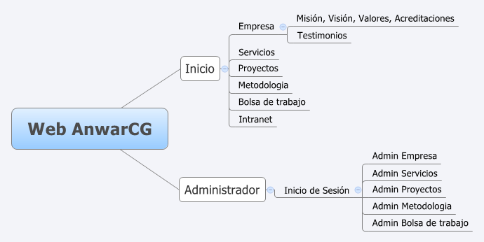
Mapa del sitio

Slide 4
Roles y responsabilidades
Líder de proyecto: Jesús Moreno Castellanos
Responsabilidades:
Levantar requerimientos en conjunto con el Analista
Presentar al cliente el manual de requerimientos para que lo apruebe.
Cotizar los costos de los proveedores
Generar la Estimación en conjunto con el Analista
Generar la Propuesta comercial
Elaborar el Plan del proyecto
Presentar el proyecto al equipo
Entregar producto al cliente
Aplicar encuesta de satisfacción en conjunto con Q&A
Resolver las no conformidades resultantes del proceso de Q&A
Generar la presentación y realizar las reuniones quincenales de seguimiento
Colaborar con Dirección para identificar los problemas y revisar los avances en problemas anteriores
Generar el reporte de acciones correctivas en las reuniones de seguimiento
Asistir al equipo de trabajo en el llenado de las solicitudes de cambio
Realizar análisis de impactos derivados de las solicitudes de cambio
Realizar revisión del impacto derivado de las solicitudes de cambio
Realizar en conunto con el equipo de trabajo los cambios a documentos afectados derivados de las solicitudes de cambio

Slide 5
Analista: Omar Valencia Maciás
Responsabilidades:
Levantar los requerimientos en colaboración con el Líder de proyecto
Analizar los requerimientos para elaborar el "Manual de requerimientos"
Desarrollar los casos de uso para elaborar el "Manual de casos de uso"
Generar la Matriz de rastreabilidad
Colaborar con el Líder de proyecto para generar la Estimación
Elaborar el Manual del Usuario
Colaborar con el Líder de proyecto para resolver las no conformidades derivadas del proceso de Q&A
Colaborar con el Equipo de trabajo y el Líder de proyecto para llenar la solicitud de cambio si existiese
Colaborar con el Líder de proyecto para realizar el análisis de impactos derivados de las solicitudes de cambio
Colaborar con el Líder de proyecto para realizar los cambios a documentos afectados derivado de las solicitudes de cambio

Slide 6
Aseguramiento de la calidad: María Magdalena Muñoz
Responsabilidades:
Planear las auditorías de productos, procesos, física y funcional
Ejecutar las auditorías correspondientes y llenar el Checklist
Identificar las no conformidades resultantes de las auditorías
Comunicar a involucrados sus no conformidades
Validar las soluciones a no conformidades hechas por el Líder de proyecto
Comunicar a Dirección las no conformidades no resueltas
Establecer, identificar y realizar las métricas correspondientes a cada proyecto
Colaborar con el Líder de proyecto para generar la Presentación de seguimiento
Colaborar con el Líder de proyecto para realizar la Presentación de seguimiento
Colaborar con Dirección para identificar los problemas y revisar los avances en problemas anteriores
Colaborar con el Líder de proyecto para aplicar la Encuesta de satisfacción al cliente

Slide 7
Arquitecto: Omar Valencia Maciás
Responsabilidades:
Elaborar el documento de Análisis y diseño conforme a los Casos de uso
Elaborar el Manual Técnico
Colaborar con el Líder de proyecto para resolver las no conformidades derivadas del proceso de Q&A
Colaborar con el Equipo de trabajo y el Líder de proyecto para llenar la solicitud de cambio si existiese
Colaborar con el Líder de proyecto para realizar el análisis de impactos derivados de las solicitudes de cambio
Colaborar con el Líder de proyecto para realizar los cambios a documentos afectados derivado de las solicitudes de cambio

Slide 8
Tester: Carlos Mamani
Responsabilidades:
Elaborar el Plan de pruebas internas
Ejecutar las pruebas internas
Realizar el Reporte de pruebas
Colaborar con el Equipo de trabajo y el Líder de proyecto para llenar la solicitud de cambio si existiese
Colaborar con el Líder de proyecto para realizar el análisis de impactos derivados de las solicitudes de cambio
Colaborar con el Líder de proyecto para realizar los cambios a documentos afectados derivado de las solicitudes de cambio

Slide 9
Desarrollador: Harold Vázquez
Responsabilidades:
Codificar la página según lo establecido en el Plan de proyecto
Colaborar con el Equipo de trabajo y el Líder de proyecto para llenar la solicitud de cambio si existiese
Colaborar con el Líder de proyecto para realizar el análisis de impactos derivados de las solicitudes de cambio
Colaborar con el Líder de proyecto para realizar los cambios a documentos afectados derivado de las solicitudes de cambio

Slide 10
Requerimientos
..\1. Requerimientos\webanwarcg_Manual Requerimientos.pdf

Slide 11
Hitos del proyecto
Etapa de requerimientos
Entregables | Fecha planeada | Fecha real
Manual de requerimientos aprobado | 12 de septiembre de 2012 | 12 de septiembre de 2012
Manual de casos de uso | 14 de septiembre de 2012 | 14 de septiembre de 2012

Slide 12
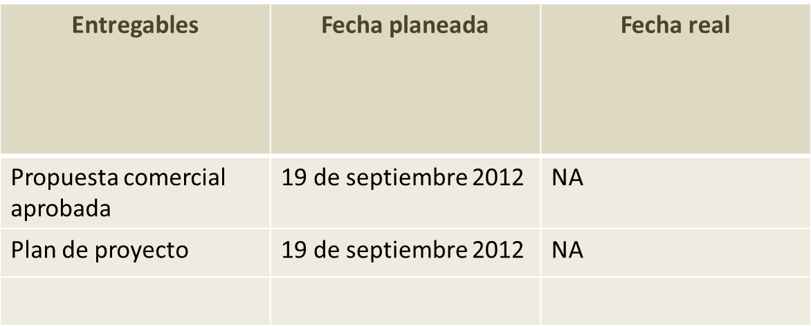
Etapa de Estimación y Planeación

Slide 13
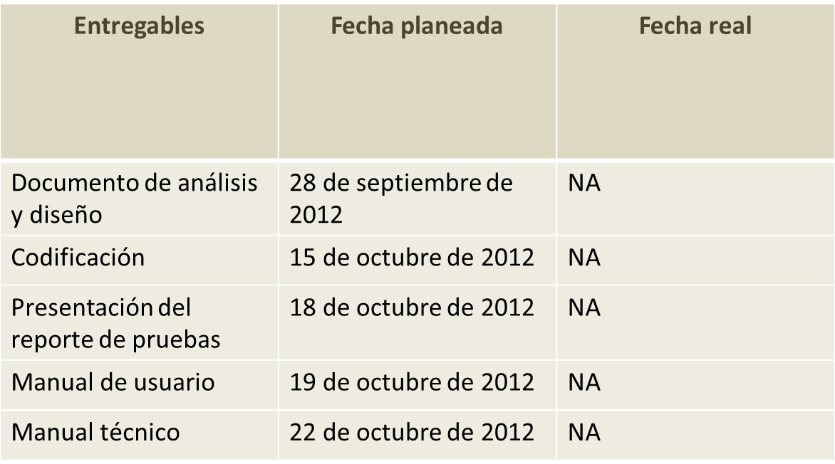
Etapa de Ejecución

Slide 14
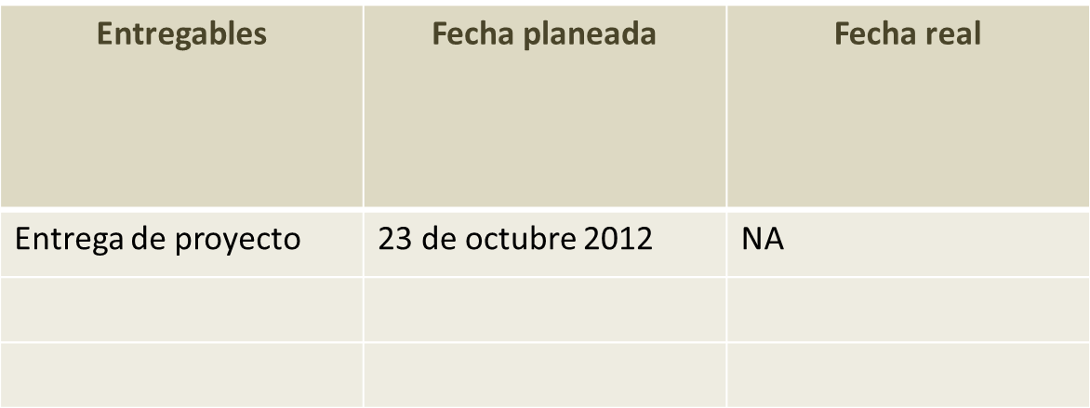
Etapa de cierre

Slide 15
Cronograma
webanwarcg_Cronograma_Proyecto_dotProject.pdf

Slide 16
Riesgos
1 | No recibir en el tiempo acordado con el proveedor el diseño web retrasará el desarrollo del código de la página web | Externo | 5 | 30% | 1.5
2 | No recibir en el tiempo acordado con el proveedor los contenidos para la página web retrasará el desarrollo del código de la misma | Interno | 4 | 30% | 1.2
3 | Debido a la constante rotación de personal que ha ocurrido en los últimos meses en la empresa IWM, si ocurriera se retrasaría el desarrollo del proyecto porque ya está en etapa de desarrollo | Interno | 5 | 50% | 2.5
4 | La falta de energía electríca pospondría el desarrollo de la página web | Externo | 3 | 10% | 0.3
5 | Si el equipo de hardware (Workstation dedicada a desarrollo) presentará alguna falla, se retrasaría la ejecución del desarrollo de la página web debido a que no se cuenta con otra workstation destinada a desarrollo web | Interno | 5 | 30% | 1.5

Slide 17
6 | La falta de servicio de internet durante la etapa final del proceso de ejecución, que involucra la instalación de la página web en su hosting y las pruebas, ocasionaría un retraso y no se podría entregar en el tiempo acordado | Interno | 5 | 30% | 1.5
7 | La falta de experiencia en la utilización del gestor de contenido Drupal versión 7 por parte de los desarrolladores, podría provocar un retraso en el desarrollo de la página web impactando en el tiempo planeado para esta etapa |  | 3 | 50% | 1.5

Slide 18
Recursos materiales
Recurso Necesario | Tipo | Cantidad Necesaria | Fecha de Necesidad | Fecha Obtenido
Workstation HP | Hardware | 1 | 19/09/2012 | 19/09/2012
Plataforma de gestión de contenidos, Drupal versión 7 | Software | 2 | 19/09/2012 | 19/09/2012
Laptop Toshiba | Hardware | 1 | 19/09/2012 | 19/09/2012
Software para control de versiones | Software | 1 | 19/09/2012 | 19/09/2012
Citrix | Software | 1 | 19/09/2012 | 19/09/2012
Dotproject | Software | 1 | 19/09/2012 | 19/09/2012
Mantiz | Software | 1 | 15/10/2012 | Pendiente

Slide 19
Capacitación
Capacitación Necesaria | Fecha planeada
Capacitación del proceso de CMMI2 dentro de la empresa IWM | 08/10/2012
Capacitación sobre la herramienta de control de versiones | 08/10/2012
Capacitación sobre la herramienta mantiz | 10/10/2012

